Slide 1
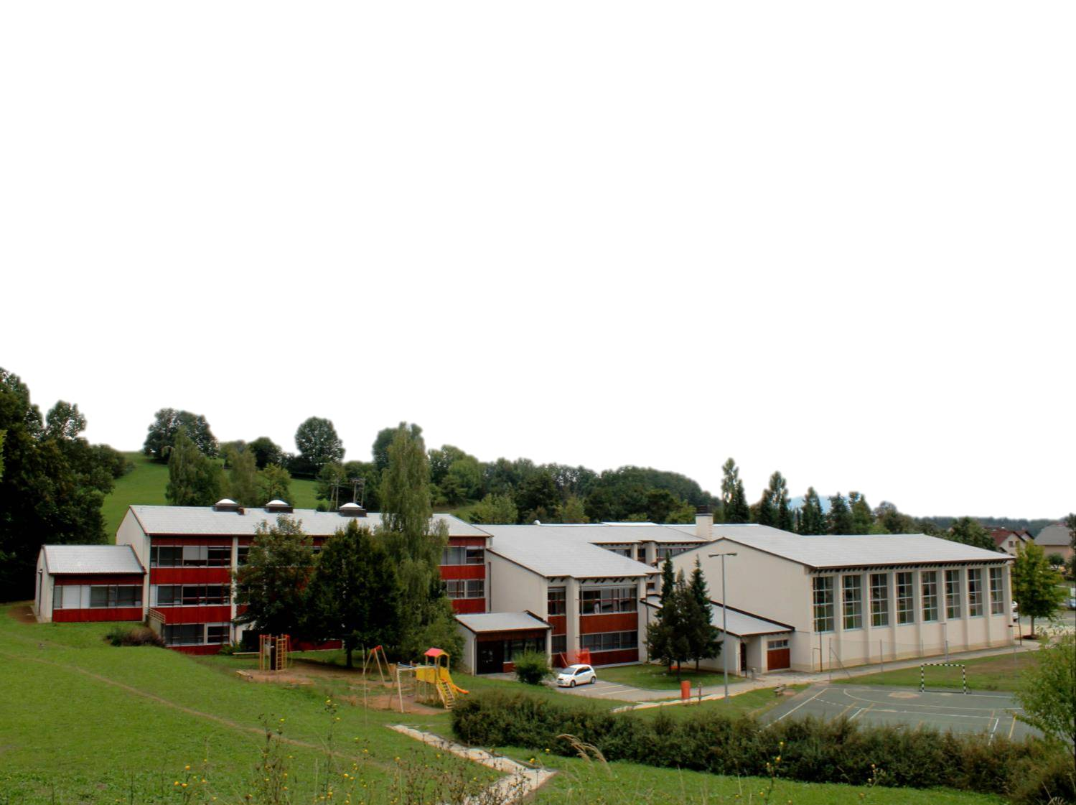
www.os-brsljin.si
metka.ursic@brsljin.si
Notes:
Prvih 8 slajdov je uvodnih. Predstavitev šole,. Vpogled v razmere in predstavitev dotičnih učencev. Pribljižno minuta!

Slide 2
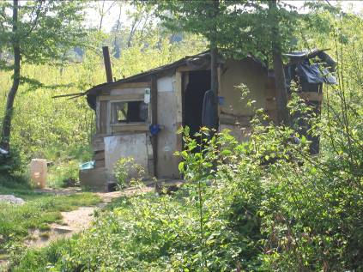
NASELJE

Slide 3
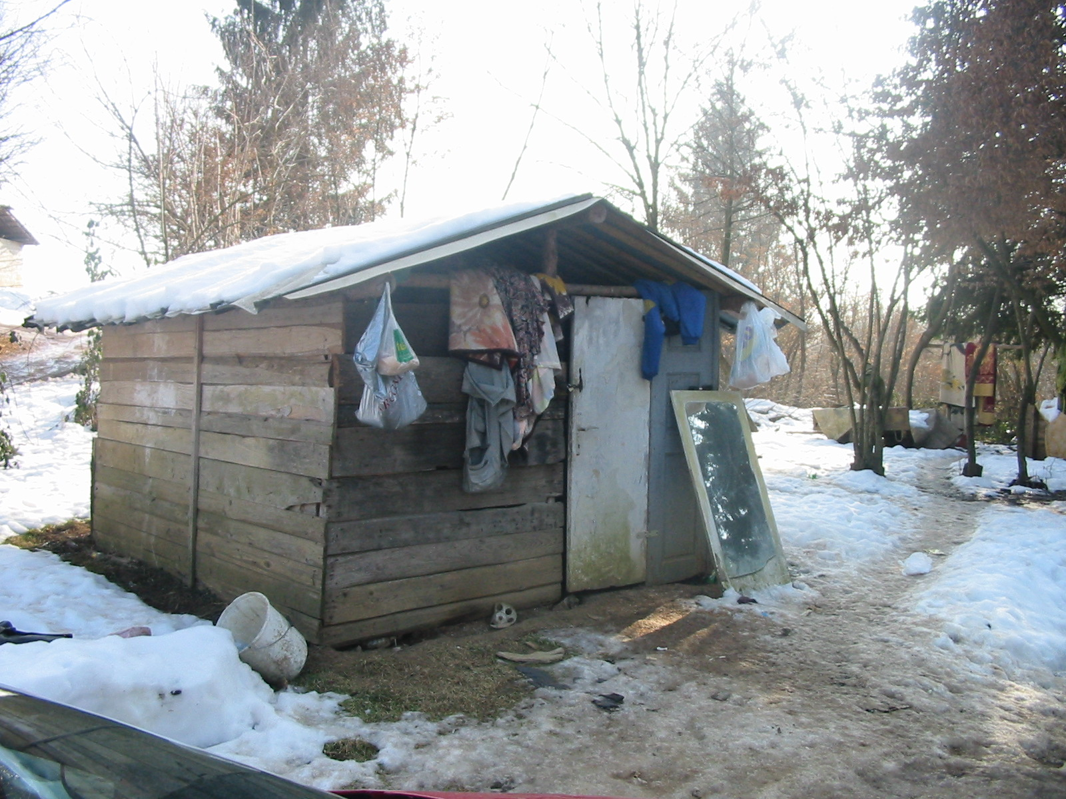
Povprečna bivanjska enota v naselju.

Slide 4
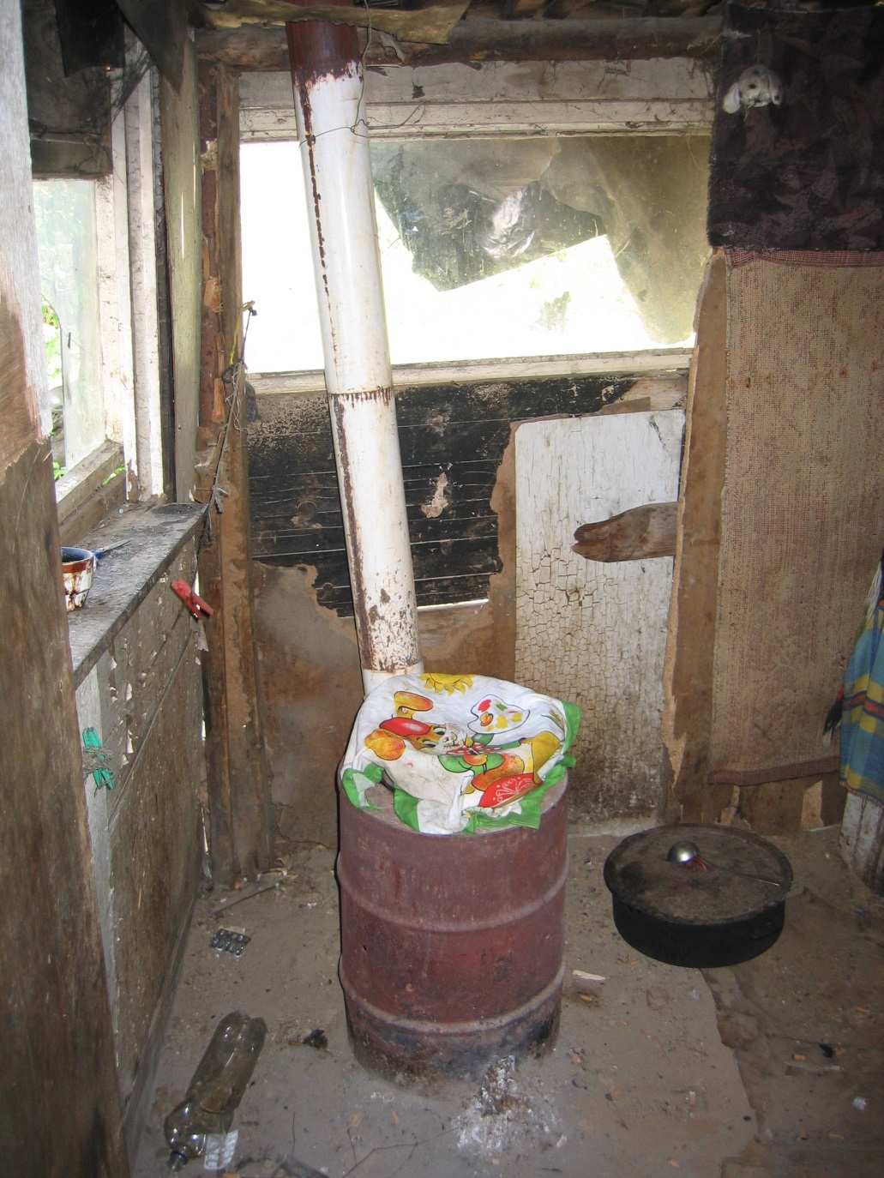

Slide 5
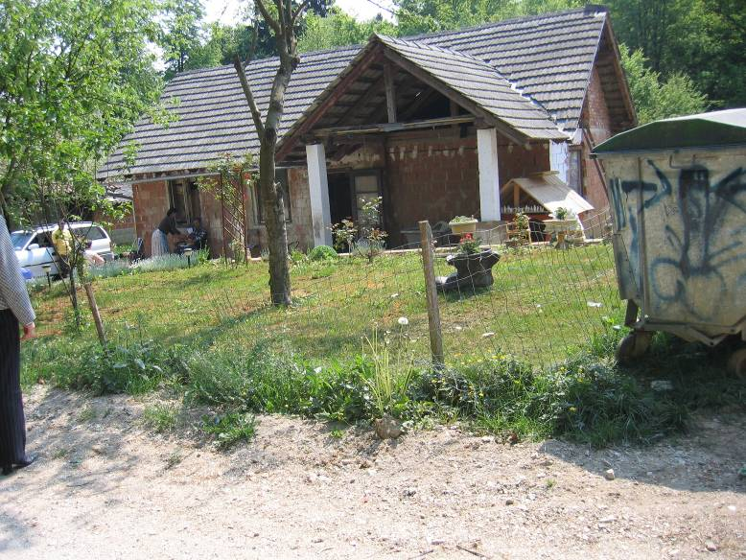
Brezje 12, leta 2008 je bilo na tem naslovu prijavljenih 54 naših učencev.

Slide 6
INOVACIJSKI PROJEKT
MODEL UČINKOVITEGA UČENJA IN POUČEVANJA ZA DVIG UČNE USPEŠNOSTI POSAMEZNEGA UČENCA
CILJI
  POVEČANJE OBISKA ROMSKIH UČENCEV
  DVIG UČNE USPEŠNOSTI POSAMEZNEGA UČENCA
  IZBOLJŠANJE KLIME
Notes:
Doseganje prvega cilja si pokazala na prejšnjih dveh diapozitivih. Dvig uspešnosti delno na prejšnjem diapozitivu saj več učencev pride v višje razrede. Omeniš lahko tudi, da se od lani vpisujejo na srednje šole. za izboljšanje klime bom danes dodal še 3 slike, ki kažejo učence, kako se vključujejo v proslave in sodelujejo pri dejavnostih v razredu ob civilih.

Slide 7
DEJAVNOSTI ZA IZBOLJŠAN OBISK
  UVEDBA ŠOLSKEGA AVTOBUSA S SPREMSTVOM
  OBISKI STROKOVNIH DELAVCEV IN JAVNE DELAVKE NA DOMU
  DELO S STARŠI V ŠOLI IN NASELJU
  INTERESNE DEJAVNOSTI, IZBIRNI PREDMETI IN DRUŽABNA SREČANJA
  PRIJAVA NA CSD, INŠPEKTORAT IN ZDRAVSTVENO SLUŽBO
Notes:
Rddeče izbriši in ustno omeni pri zgornji točki. Zeleno ustno poveš pri točki obiski strokovnih …… Če je še kaj lahko dodaš vendar največ eno točko!!

Slide 8
DEJAVNOSTI ZA BOLJŠI USPEH
METODIČNO-DIDAKTIČNO IZPOPOLNJEVANJE STROKOVNIH DELAVCEV
SPROTNA EVALVACIJA IN SAMOEVALVACIJA POUKA
USMERJENO DELOVANJE ŠOLSKIH AKTIVOV, TIMOV V ŠOLI IN IZVEN
AKTIVNOSTI ZA OSEBNOSTNO RAST POSAMEZNIKA (Uč in uč)
DODATNA STROKOVNA POMOČ UČENCEM (ISDP)
DEJAVNOSTI ZA NADARJENE IN VSE, KI ŽELIJO VEČ
DELO S KNJIGO
SODELOVANJE Z DRPD IN RIC
Notes:
Zeleno pridružiš prvi točki, rdeče izpistiš.

Slide 9
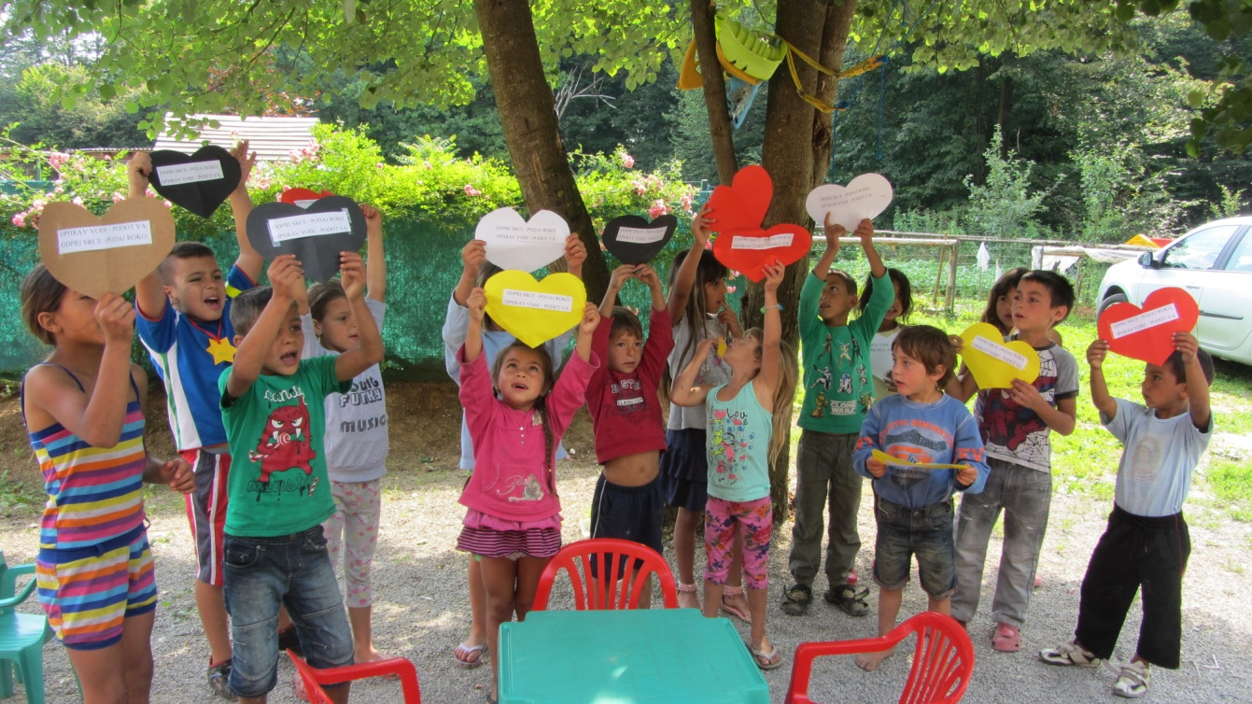
Popoldanske aktivnosti v naselju s strani nevladnih organizacij (RIC-Nm in DRPD-Nm)

Slide 10
DEJAVNOSTI ZA IZBOLJŠANJE KLIME
POGLOBLJENO SODELOVANJE ZNOTRAJ ŠOLE, Z DOMOM IN S ŠIRŠO SKUPNOSTJO
  OBVEŠČANJE O DOGODKIH V ŠOLI (obveščevalnik in JD)
SOBIVANJE, ODGOVORNOST, SOCIALNE VEŠČINE
SODELOVANJE S POLICIJO, CSD, ZD NM, INŠPEKTORATI
Notes:
Tule se težko odločim. Skrajšaj na 3 točke o katerih maš več za povedat, če nekaj samo omeniš gre lahko ven.

Slide 11
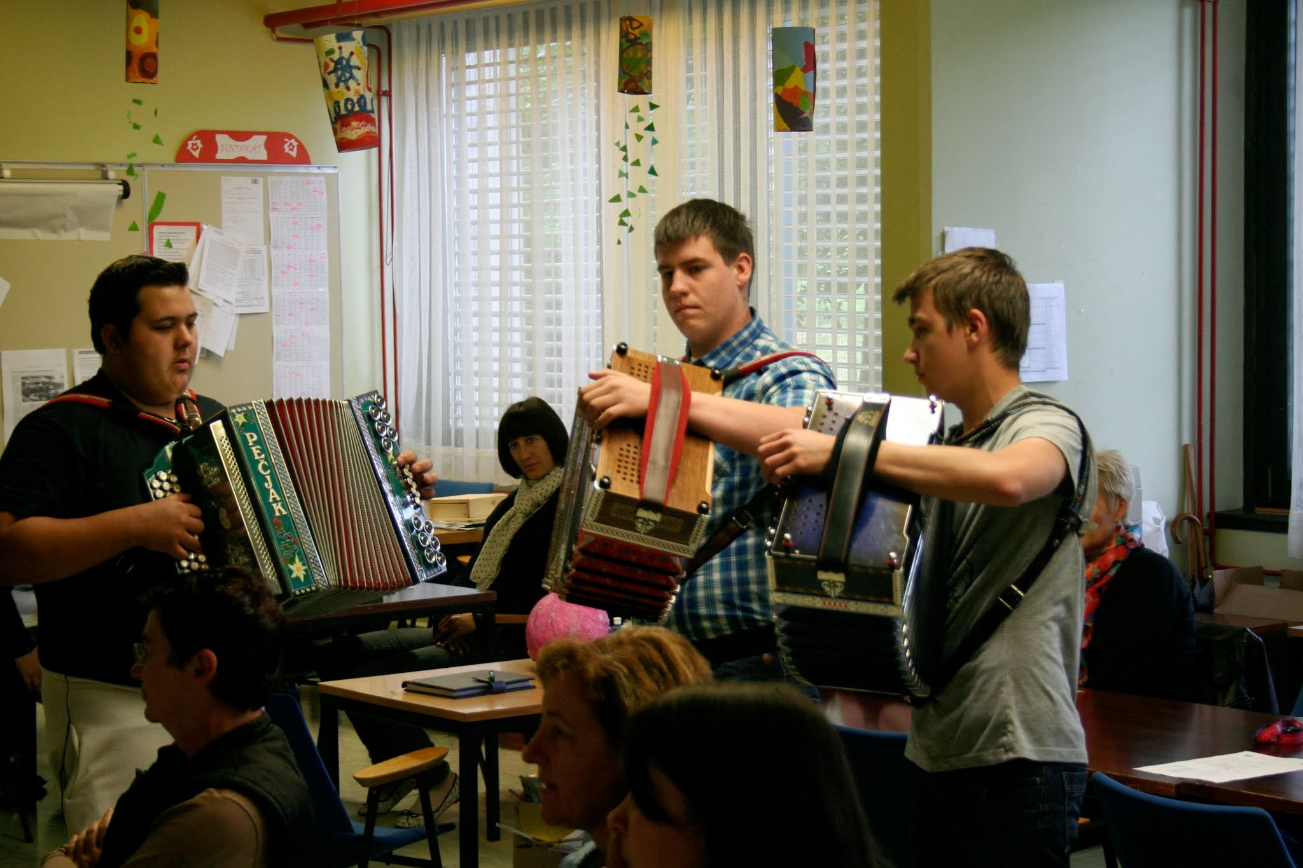

Slide 12
KJE VIDIMO POZITIVNE PREMIKE?
VZPOSTAVLJEN JE SODELOVALEN DIALOG
NADGRAJUJE SE STROKOVNOST UČITELJSKEGA ZBORA
V RAZREŠEVANJE ROMSKE TEMATIKE SO SE VKLJUČILE TUDI DRUGE INSTITUCIJE
SPREMINJA SE ODNOS ROMSKIH STARŠEV DO ŠOLE

Slide 13
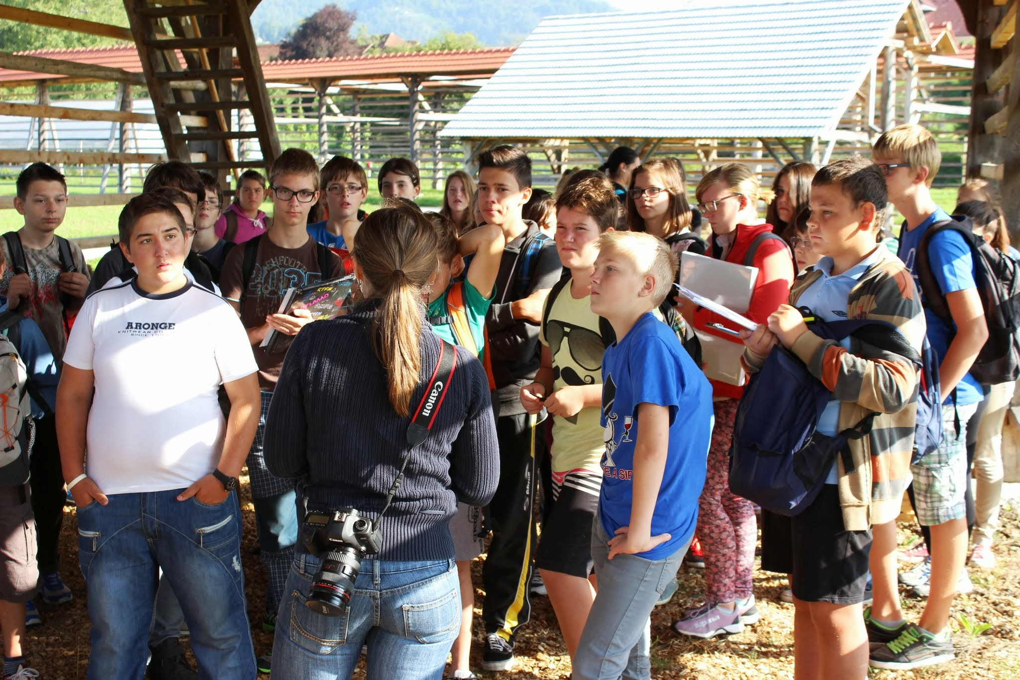

Slide 14
KAKO NAPREJ?
OHRANITI / POVEČATI DODATNO STROKOVNO POMOČ ROMSKIM UČENCEM
RAZPOREDITEV POPULACIJE PO VSEH MESTNIH ŠOLAH
VEČJA VKLJUČITEV V PREDŠOLSKO VZGOJO
PRISOTNOST IN SODELOVANJE ROMSKIH INSTITUCIJ TER PREDSTAVNIKOV NEVLADNIH ORGANIZACIJ V NASELJU ŽABJAK – BREZJE
VEČJA ANGAŽIRANOST IN KOORDINACIJA MED MINISTRSTVI ZA IZBOLJŠANJE STANJA V NASELJU ŽABJAK – BREZJE IN V OŠ BRŠLJIN

Slide 15
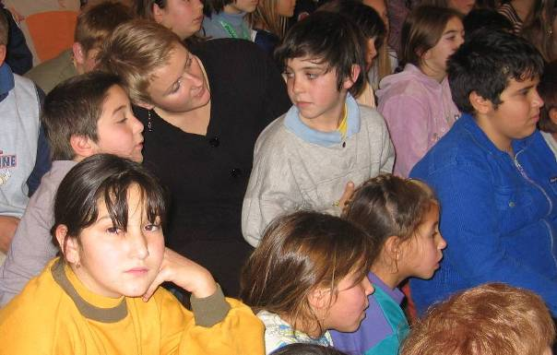
Smer je prava,
z malimi koraki smo in bomo prehodili dolgo pot.

